Slide 1

Hinweise für Lehrkräfte
Methode: Zielscheibe
© KI-generierter Bildinhalt/Canva AI 1.0

Slide 2



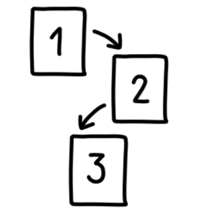

„Zielscheibe“
Feedback ☐ Lehrende–Lernende ☑ Lernende–Lehrende ☑ Peer–Peer ☑(Selbst)-Reflexion
Hinweise zur Planung & Durchführung
Worum geht es?
  Beschreibung & Zielsetzung
  Mithilfe der Zielscheibe kann schnell und bei Bedarf anonym ein visualisiertes Feedback zu verschiedenen Aspekten einer Unterrichtseinheit eingeholt werden. Dabei werden z. B. Zufriedenheit, Zielerreichung oder der Lernprozess ausgewertet, indem Lernende ihre Einschätzung auf den Ringen einer Zielscheibe platzieren. Die visuelle Darstellung ermöglicht einen schnellen Überblick.
  Zeitbedarf
  ca. 5-10 Minuten
  Der Zeitbedarf variiert je nach Anzahl der zu evaluierenden Aspekte.
  Material
Die Markierungen auf der Zielscheibe können im Plenum oder in Einzelarbeit erfolgen:
Für den Einsatz im Plenum: Vorlage „Zielscheibe“ auf Flipchart/großem Papierbogen/Whiteboard und Klebepunkte/Magnete/Pin-Nadeln/Marker
Für den Einsatz in Einzelarbeit: Vorlage „Zielscheibe“ als Kopie im Klassensatz
Alternative: Für eine digitale Erhebung wird die „Zielscheibe“ als Grafik in ein kollaboratives Dokument eingefügt, wo die Schülerinnen und Schüler ihre Einschätzung markieren. Zur Auswertung im Plenum wird das so entstandene Streubild in Projektion gezeigt.
  So gelingt der Einsatz!
  Vorbereitung
  Die Lehrkraft legt die einzuschätzenden Aspekte (vgl. Datei „Impulsfragen“, Link auf Folie 5) fest und bereitet die Zielscheibe vor:
  Je nach Anzahl der Aspekte, zu denen Feedback gegeben werden soll, wird die Zielscheibe in drei bis acht gleich große Bereiche („Kuchenstücke“) aufgeteilt. An den Rand jedes Bereichs wird der jeweilige Aspekt geschrieben (siehe Material).
  Die Zielscheibe umfasst vier bis fünf Stufen (= Bereich zwischen den konzentrischen Kreisen).
  Durchführung
  Die Lehrkraft erläutert den Aufbau der Zielscheibe, bespricht die Feedback-Aspekte und erklärt die Stufung: Innen/1 bedeutet: „Ich stimme voll und ganz zu.“ bzw. „Immer.“ Außen/5 bedeutet: „Ich stimme gar nicht zu.“ bzw. „Nie.“
  Optional: Die Lernenden markieren ihre persönliche Einschätzung zunächst in Einzelarbeit mit einem Stift auf ihrem Arbeitsblatt. Die Blätter können anschließend als individuelle Rückmeldungen für die Lehrkraft eingesammelt werden.
  Die Lernenden markieren ihre persönliche Einschätzung auf der großen Zielscheibe. Pro Aspekt darf genau eine Markierung gemacht werden. Dieser Schritt kann öffentlich geschehen oder anonym, indem die Zielscheibe von der Gruppe abgewandt ist oder die Abfrage über ein digitales, kollaboratives Dokument erfolgt.
  Die Ergebnisse werden im Anschluss im Plenum besprochen oder dienen als Einstieg für die nächste Unterrichtsstunde.
  Die Ergebnisse sollten für die Dokumentation und Weiterarbeit aufbewahrt und ggf. fotografiert werden.
© Icons: Anja von Klitzing

Slide 3


„Zielscheibe“
Feedback ☐ Lehrende–Lernende ☑ Lernende–Lehrende ☑ Peer–Peer ☑(Selbst)-Reflexion
Hinweise zum lernförderlicher Einsatz
  So wird die Methode lernförderlich!
  Einbettung in den Unterricht
  Das Feedback mithilfe der Zielscheibe kann am Ende einer Unterrichtsstunde bzw. Lerneinheit durchgeführt werden und sowohl in Lern- als auch Leistungssituationen eingesetzt werden, zum Beispiel:
    als Grundlage für Reflexions- und Feedbackphasen zur Reflexion des Lern- und Arbeitsprozesses oder über die Bewältigung der Leistungsaufgabe (z. B. nach einem Referat)
    als Grundlage für strukturierte Feedbackgespräche nach Prüfungen
    bei regelmäßigem Einsatz zur Dokumentation von Lernfortschritten durch Vergleich mehrerer Zielscheiben im Verlauf
  Damit die Lernenden Sicherheit im Umgang mit der Methode und im Einschätzen ihres Lern- und Arbeitsprozesses erlangen, sollte sie regelmäßig eingesetzt werden. Anfangs sollten Rückmeldungen zu einfacheren Aspekten eingeholt werden. Nach und nach können dann Themen aller drei Feedbackebenen (Aufgabe – Prozess – Selbstregulation) aufgenommen werden.
  Mit Zielscheiben können Ziele geklärt (Feed up), der Lernstand sichtbar gemacht (Feed back) oder auch nächste Lern- und Unterrichtsschritte geplant (Feed forward) werden.
  Anregungen zur Weiterarbeit
  Sicherung, Sammlung und Nutzung der Ergebnisse für die Lernentwicklung (Schülerinnen und Schüler) und Unterrichtsentwicklung (Lehrende) mit verschiedenen Möglichkeiten:
  Auswertung der Ergebnisse im Plenum: Die Zielscheibe wird im Plenum ausgewertet. Basierend auf den Ergebnissen wird z. B. sichtbar, welche Teilbereiche bereits gut verstanden wurden und wo noch Herausforderungen bestehen. Die Lehrkraft kann gezielt klären, welchen Unterstützungsbedarf die Klasse noch hat.
  Wiederholter Einsatz zur Visualisierung des Lernprozesses: Die Methode der Zielscheibe kann auch genutzt werden, um die Entwicklungsschritte der Lernenden sichtbar zu machen. Dazu tragen sich diese in der gleichen Zielscheibe zu verschiedenen Zeitpunkten immer wieder neu ein (z. B. mit Vermerk des jeweiligen Datums oder unter Verwendung einer anderen Farbe). So können Entwicklungslinien visualisiert werden.
  Sammlung der Ergebnisse durch die Lehrkraft: Die Einschätzungen dienen als Feedback für die Lehrkraft und werden bei der weiteren Unterrichtsentwicklung berücksichtigt. Es empfiehlt sich, die gewonnenen Erkenntnisse und die daraus resultierenden Konsequenzen der Klasse zu spiegeln. Falls die Rückmeldungen nicht anonym eingesammelt werden, sollten die Lernenden im Vorfeld darauf hingewiesen werden.
© Icons: Anja von Klitzing

Slide 4
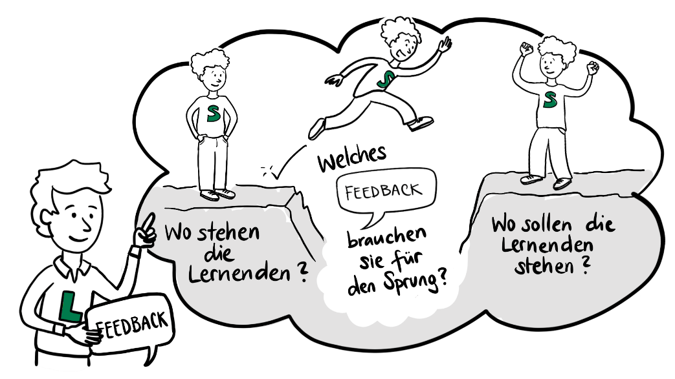
Rückmeldungen geben – Lernförderliches Feedback – Seite 1
Lernförderliches Feedback - Grundlagen
  Zielgerichtetes, kriterienorientiertes und individualisiertes Feedback, das zeitnah gegeben wird, fördert den Lernerfolg, indem es Schülerinnen und Schülern ihre nächsten Lernschritte aufzeigt und hilft, Verantwortung für den eigenen Lernprozess zu übernehmen. Es begleitet sie dabei, vorhandene Stärken und Schwächen zu erkennen und Schlussfolgerungen daraus zu ziehen.
  Ein lernwirksames Feedback gibt Hinweise auf
  den aktuellen Lernstand im Lernprozess (Ist-Stand / Feed back),
  das zu erreichende Ziel (Soll-Stand / Feed up) und
  die nächsten Entwicklungs- und Veränderungsschritte (Feed forward).
  Dabei kann sich das Feedback auf folgende Ebenen beziehen
  Ebene der Aufgabe
  „Wie gut wurde die Aufgabe erledigt?“
  Ebene des Prozesses
  „Was muss getan werden, um die Aufgabe zu verstehen / zu meistern?“
  Ebene der Selbstregulation
  „Was muss der Lernende / die Lernende tun, um sein / ihr Lernen
  selbst zu steuern, zu lenken, zu überwachen?“
  Ebene der Person / des Selbst
  „Wie werden die eigene Person und Gefühle bewertet? Welches Mindset ist vorhanden?“
  Im schulischen Kontext sollte Feedback nur auf die ersten drei Ebenen, nicht auf die Person bezogen sein, da sich Feedback auf der Ebene des Selbst empirisch als nicht lernförderlich erwiesen hat.
Feed Up: Was sind meine Ziele?
Feed Back: Wie gut komme ich voran?
Feed Forward: Was sind die nächsten Schritte?
Aufgabe
Lernprozess
Selbstregulation
Person/Selbst
© Icons und Illustration: Anja von Klitzing

Slide 5

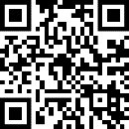
Rückmeldungen geben – Lernförderliches Feedback – Seite 2
Lernförderliches Feedback - Grundlagen
  So gelingt Ihnen ein lernförderliches Feedback
  Für wirksame Rückmeldungen braucht es nicht nur geeignete Feedback-Instrumente, sondern auch die Berücksichtigung bestimmter Qualitätsmerkmale. So sind Rückmeldungen nur dann lernförderlich, wenn sie zielgerichtet, kriteriengeleitet, individuell und idealerweise zeitnah erfolgen.
  Damit die Rückmeldungen wirksam werden können, müssen sie so gestaltet sein, dass die Lernenden
  durch einen Soll-Ist-Abgleich mit konkreten Lernzielen wissen, wo sie im Lernprozess stehen.
  Informationen zur Qualität ihrer eigenen Arbeit bzw. ihrem Arbeitsverhalten erhalten.
  konkrete Vorschläge und Angebote erhalten, wie sie ihre Schwierigkeiten gezielt beheben können.
  konkrete Hinweise zur Weiterentwicklung ihres Lernverhaltens und ihrer Leistungsfähigkeit nutzen können.
  die Möglichkeit erhalten, das Feedback umzusetzen.
  dazu angeregt werden, ihre Lernprozesse zunehmend eigenständig zu gestalten.
  ihre besonderen Fähigkeiten erkennen und darin unterstützt werden, diese gezielt weiter auszubauen.
  Beispiele zur Formulierung eines Feedbacks
  Im ISB-Prisma-Magazin Prüfungskultur finden Sie Karten mit Impulsfragen zu den drei Feedbackebenen (siehe QR-Code/Link). Diese unterstützen Sie mit vielen weiteren Formulierungsvorschlägen beim lernförderlichen Einsatz von Feedback im Unterricht.
 | Feed up | Feed back | Feed forward
Aufgabe | Markiere alle Aufgabenteile, damit du nichts übersiehst. Erkläre die Aufgabe in eigenen Worten. | Du hast (nicht) alle Teile der Aufgabe bearbeitet. Diesen Fehler machst du noch häufig: … | Beachte …, um den Fehler zu vermeiden. Wiederhole die Regeln zu … und mache folgende Übungen: …
Prozess | Du hast eine passende Strategie gewählt, indem du … An dieser Stelle wäre … sinnvoller gewesen. | Du hast große Fortschritte gemacht bei … Du bist (noch nicht) strukturiert genug vorgegangen bei … | Probiere auch mal folgende Strategie aus: … Beim nächsten Mal könnte dir folgendes Vorgehen helfen: …
Selbstregulierung | Kontrolliere, ob dein Ergebnis plausibel ist. Du hast dir deine Zeit (noch nicht) passend eingeteilt. | Beim zweiten Versuch war es besser, da du auf … geachtet hast. Du hattest … nicht verstanden und dir Hilfe geholt. Super! | An dieser Stelle hast du noch Schwierig-keiten. Wer oder was könnte dir helfen? Nimm dir am Ende Zeit deine Lösungen zu kontrollieren.
© Icons: Anja von Klitzing

Slide 6
Praxismaterial
Methode: Zielscheibe
© KI-generierter Bildinhalt/Canva AI 1.0

Slide 7

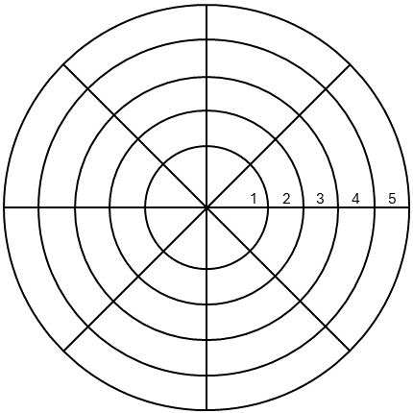
Vorlage Zielscheibe
© eigene Darstellung

Slide 8


Beispiel 1: Zielscheibe zum Lernprozess
Markiere auf der Zielscheibe für jede Kategorie, wie nah du deinem Lernziel bereits gekommen bist, indem du einen Punkt entsprechend deiner Einschätzung setzt.
Ich habe mich wohl gefühlt.
Ich habe die Aufgabe verstanden.
Ich konnte mich heute gut konzentrieren.
Ich bin mit meinem Ergebnis zufrieden.
© KI-generierter Bildinhalt/Canva AI 1.0

Slide 9
Beispiel 2: Zielscheibe vor Referaten - Selbsteinschätzung
Markiere auf der Zielscheibe für jede Kategorie, wie nah du deinem Lernziel bereits gekommen bist, indem du einen Punkt entsprechend deiner Einschätzung setzt.
Ich beziehe mein Publikum ein und gehe angemessen auf Fragen ein.
Ich stelle die Inhalte fachlich richtig dar.
Ich halte die vorgegebene Zeit ein und gewichte die Inhalte sinnvoll.
Mein Referat ist klar gegliedert, hat einen roten Faden sowie eine passende Einleitung und einen Schluss.
Ich setze Medien sinnvoll ein und gestalte sie übersichtlich und unterstützend.
Ich erkläre die Inhalte verständlich und nutze Beispiele, damit andere mir gut folgen können.
Ich trete sicher auf, halte Blickkontakt und spreche in angemessenem Tempo und Lautstärke.
Ich spreche klar und nutze eine passende Fachsprache.
© eigene Darstellung

Slide 10
Beispiel 3: Zielscheibe für Referate - Peerfeedback
Markiere auf der Zielscheibe für jede Kategorie, wie gut der/die Referent/in die Lernziele erreicht hat, indem du einen Punkt entsprechend deiner Einschätzung setzt.
Das Publikum wurde einbezogen und auf Fragen angemessen eingegangen.
Die Inhalte wurden fachlich richtig dargestellt.
Die vorgegebene Zeit wurde eingehalten und die Inhalte sinnvoll gewichtet.
Das Referat war klar gegliedert, hatte einen roten Faden sowie eine passende Einleitung und einen erkennbaren Schluss.
Die Medien wurden übersichtlich und unterstützend gestaltet und sinnvoll eingesetzt.
Die Inhalte wurden verständlich erklärt und Beispiele eingesetzt, damit man als Zuhörer gut folgen konnte.
Das Auftreten wirkte sicher, der Blickkontakt war vorhanden, Tempo und Lautstärke waren angemessen.
Der Vortrag war klar und deutlich und die Fachsprache wurde korrekt verwendet.
© eigene Darstellung

Slide 11
Beispiel 4: Zielscheibe zum Lern- und Arbeitsprozess
Markiere auf der Zielscheibe für jede Kategorie, wie nah du deinem Lernziel bereits gekommen bist, indem du einen Punkt entsprechend deiner Einschätzung setzt.
Ich kann meinen Lernstand einschätzen und weiß, woran ich weiterarbeiten möchte.
Ich verstehe die Lernziele und weiß, worauf ich hinarbeite.
Ich erkenne Probleme und suche nach Lösungen oder frage nach Hilfe.
Ich knüpfe neue Inhalte an mein Vorwissen an.
Ich verstehe die Inhalte und kann sie in eigenen Worten erklären.
Ich arbeite aktiv mit und beteilige mich am Unterricht.
Ich setze passende Lern- und Arbeitsstrategien ein.
Ich arbeite konzentriert, sorgfältig und halte mich an Absprachen.
© eigene Darstellung

